Slide 1
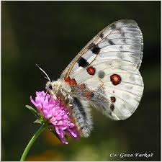
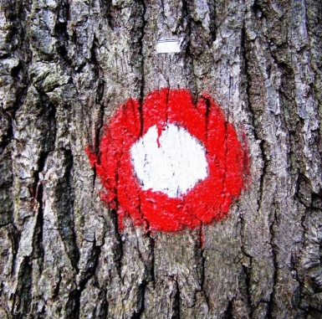
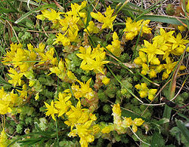
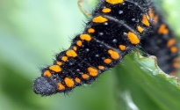
APOLON
Parnassius Apollo
OŠ Nikola Tesla
Rijeka
Apolon je jedan od najljepših dnevnih planinskih leptira.
Najugroženija je vrsta planinskih leptira u RH i prijeti mu izumiranje.
Zaštićen je na europskoj razini.
Apolon je u RH strogo zaštićena vrsta.
Procjenjuje se da je u Gorskom Kotaru preostalo manje od 30 jedinki.
Najdulji zabilježeni vijek leptira je 27 dana.
Ženka za života polaže jaja svega jedanput, isključivo na biljke iz porodice žednjaka (Sedum album i Sedum maximum) kojima se hrane gusjenice apolona.
Planinarske markacije potječu od uzorka s apolonovog krila.
Uzroci ugroženosti vrste:
Zaraštanje pašnjaka i livada (sukcesija)
Uništavanje staništa (građevinski radovi)
- Uporaba herbicida (uništava sve biljke,
kukce, ugrožava i ptice)
- Nedozvoljeni izlov (kolekcionari)

